Slide 1
实验五：系统复位与时钟配置
华东师范大学计算机科学与技术系

Slide 2
实验设备
软件Keil5(keil提供了软件仿真功能)；
MSP432 P401R开发板

Slide 3
实验目的
进一步熟悉Keil实验环境，以及在连接开发板时Keil的相关配置
通过实验深入了解系统复位控制，包括外部复位、看门狗复位
通过实验掌握时钟配置

Slide 4
实验内容
连接开发板，安装开发板对应驱动，确认开发板调试器固件是否已经升级
配置好调试器，新建Keil工程，根据要求完成外部复位实验
理解看门狗的工作原理，完成例程
理解时钟配置例程，观察实验现象，仿照例程完成小练习

Slide 5
实验目录
连接开发板
  开发板简介
  开发板驱动安装
  查看开发板调试器固件版本
  开发板调试器固件升级
  Keil工程相关配置
Keil 5新建工程
开箱示例
外部复位
看门狗复位
MCLK时钟配置

Slide 6
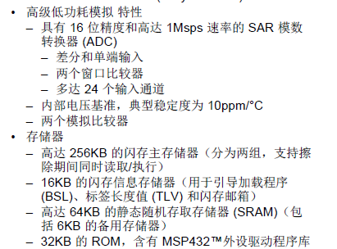
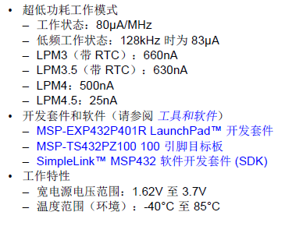
一、连接开发板
开发板简介
首先我们先了解下我们的实验板，我们实验板是MSP432 P401R ，处理器为Cortex®-M4F，以下是实验板的一些基本信息。

Slide 7
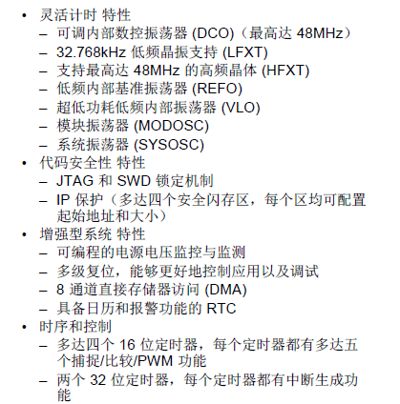
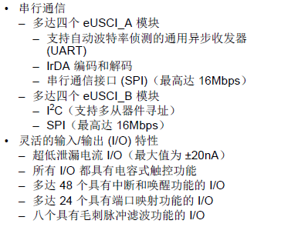
一、连接开发板
开发板简介
实验板的一些基本信息如下：

Slide 8

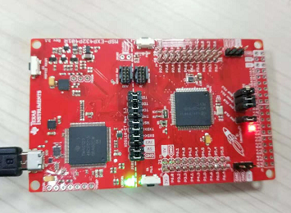
一、连接开发板
开发板简介
我们实验用到的开发板已经集成了仿真器，所以只需要用USB线将开发板连接到电脑即可，绿色指示灯亮，表示连接成功。
电脑主机
开发板
（集成了仿真器）

Slide 9
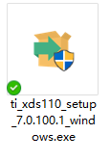
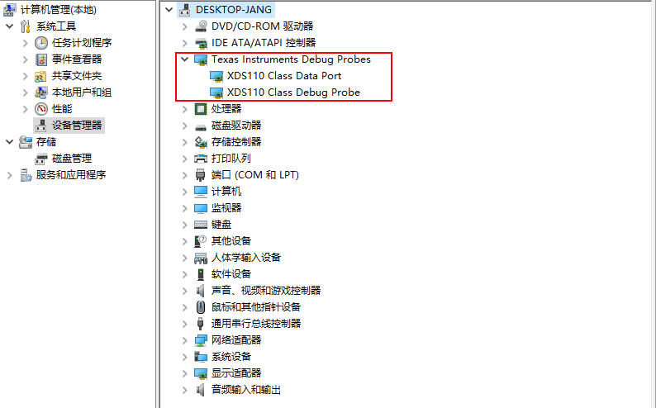
一、连接开发板
开发板驱动安装
使用管理员权限运行下图所示驱动安装包，按默认选项即可完成驱动安装。安装完成后，使用USB线缆连接开发板，打开设备管器后会出现下图红色框内的驱动。

Slide 10
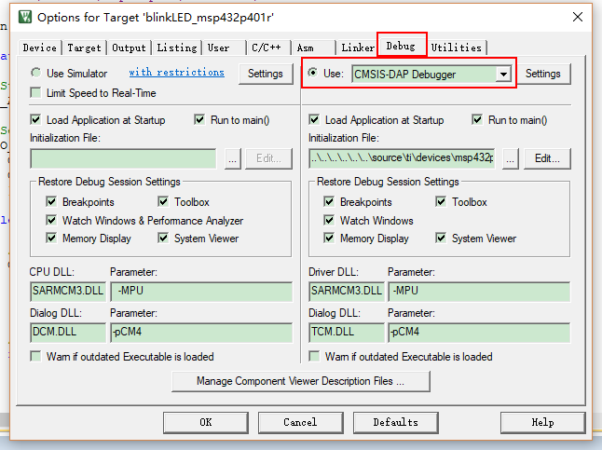
一、连接开发板
查看开发板调试器固件版本
查看调试器出厂默认版本：单击Debug选项卡，选择CMSIS-DAP Debugger，同时单击Setting。

Slide 11
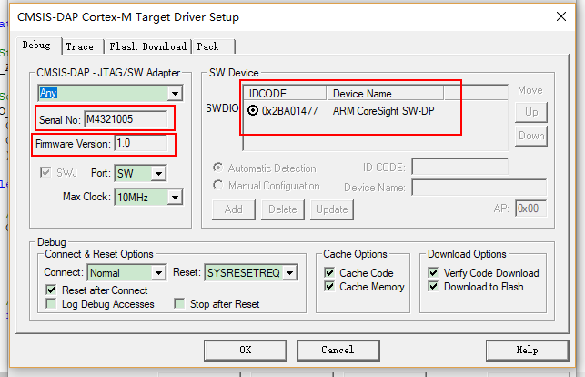
一、连接开发板
查看开发板调试器固件版本
查看调试器信息：在SW Device中可以看到调试器的IDCODE及Serial No，表明驱动及线缆均正确安装连接。如果固件版本显示为1.0，则需要升级；如果固件版本显示为1.0以上，则不需要升级。

Slide 12
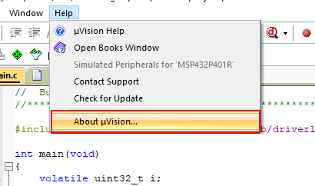
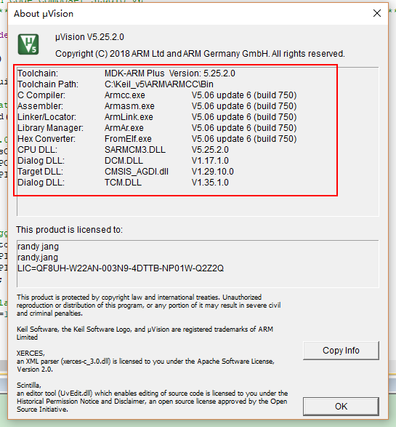
一、连接开发板
开发板调试器固件升级
因开发板调试器固件出厂默认为V1.0，该固件下载和调试时操作非常不流畅，因此需要升级其固件；首先确认Keil版本与如下版本是否一致。

Slide 13

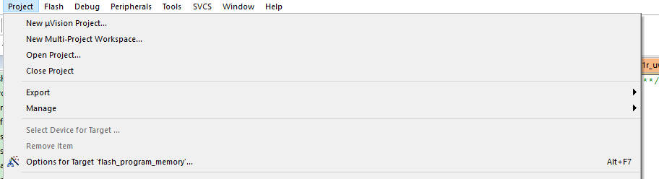
一、连接开发板
开发板调试器固件升级
可以直接点击工具栏按钮 或者从菜单栏Project中选择进入工程配置。

Slide 14
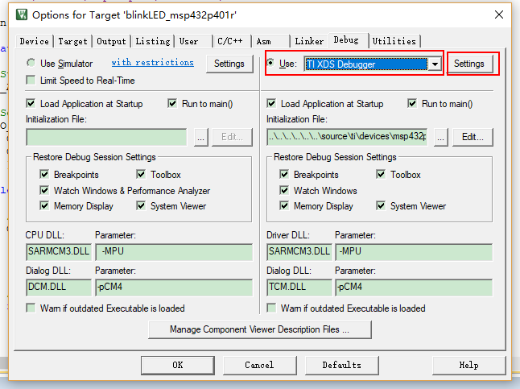
一、连接开发板
开发板调试器固件升级
选择Ti XDS Debugger，单击Setting。

Slide 15
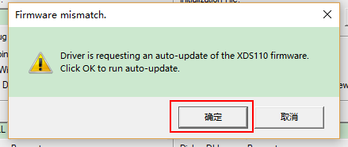
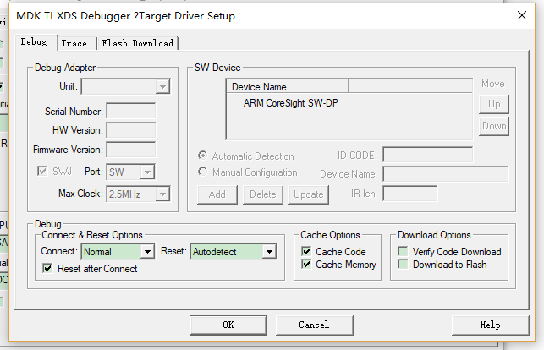
一、连接开发板
开发板调试器固件升级
在弹出的固件升级对话框中点击“确定”。升级过程中开发板的绿色LED会熄灭，升级完成后会绿色LED重新亮起，同时进入Setting界面（升级过程中请勿断开USB线缆）。

Slide 16
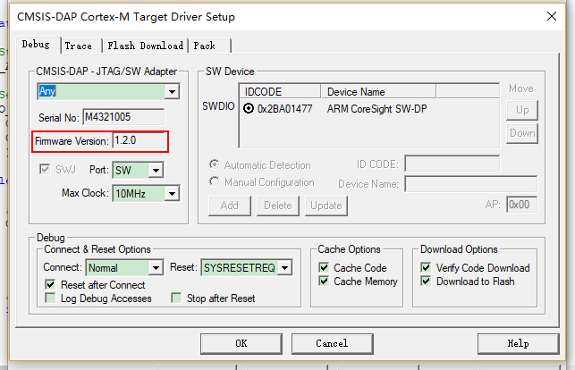
一、连接开发板
开发板调试器固件升级
查看升级后的版本：退回到Debug选项卡界面，选择CMSIS-DAP Debugger，同时单击Setting。这里我们看到此时固件版本号为1.2.0；进行下载和调试操作流畅度显著提升。

Slide 17
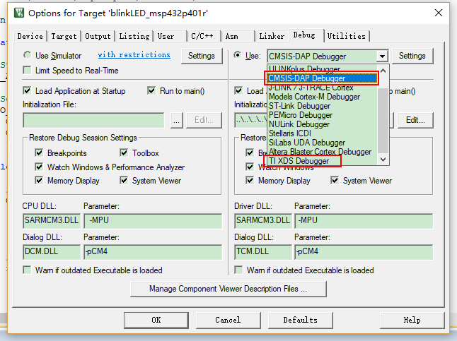
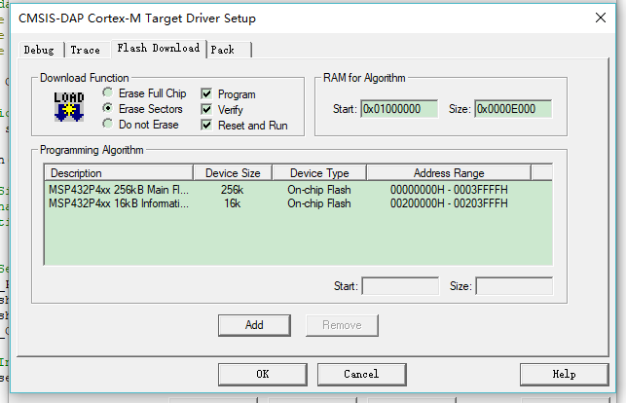
一、连接开发板
Keil工程相关配置
在Options for target界面单击Settings，勾选Reset and Run：继续上页操作，单击Flash Download选项卡，勾选Reset and Run，点击OK并确认Debug选项卡即可完成相应配置。

Slide 18
二、Keil 5新建工程
主要步骤：
目录准备；
工程新建以及芯片型号选择；
代码目录结构建立及代码或者lib库的添加；
头文件路径配置；
芯片相关的宏名定义；
仿真器配置；

Slide 19

二、Keil 5新建工程
目录准备：新建keil文件夹用于存放keil工程文件；source文件夹用于存放MSP432P401R芯片代码（芯片厂商提供直接拷贝，勿改动文件夹内文件路径）；当前根目录可存放用户编写代码（也可自行新建相关文件夹）。

Slide 20

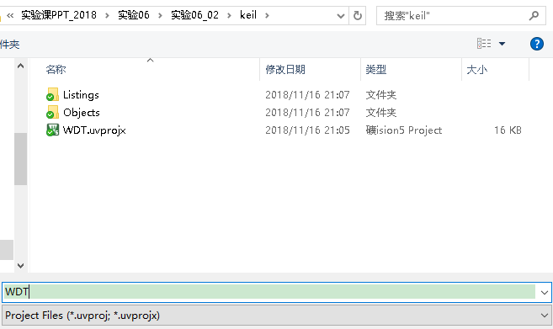
二、Keil 5新建工程
单击Project菜单栏，按图所示操作：新建工程文件并保存到keil文件夹下。

Slide 21
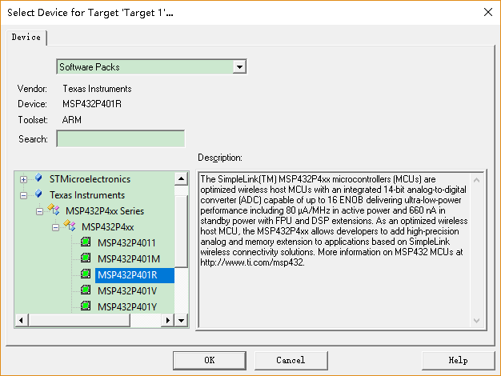
二、Keil 5新建工程
芯片型号选择MSP432P401R

Slide 22
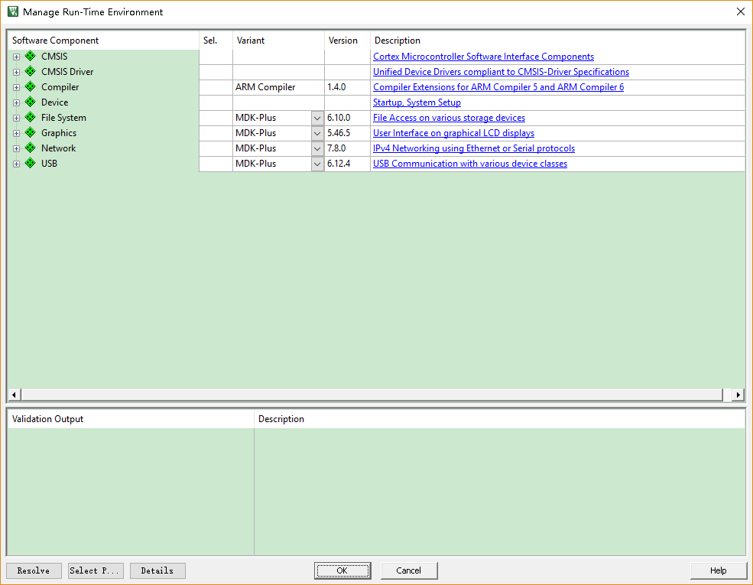
二、Keil 5新建工程
直接单击OK，不做任何勾选。

Slide 23

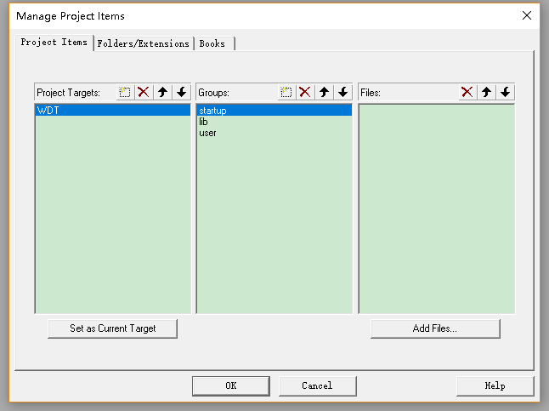
二、Keil 5新建工程
代码目录结构：startup目录存放芯片启动及初始化代码；lib目录存放芯片driver代码或者lib库；user目录存放用户代码。单击工具栏下图红框所示按钮，在弹出的对话框中Project Target填写所建工程名，Group可按以下分组建立。

Slide 24
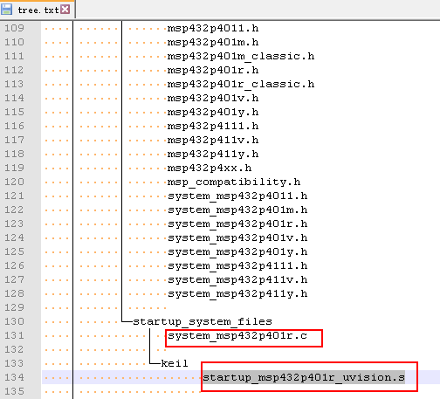
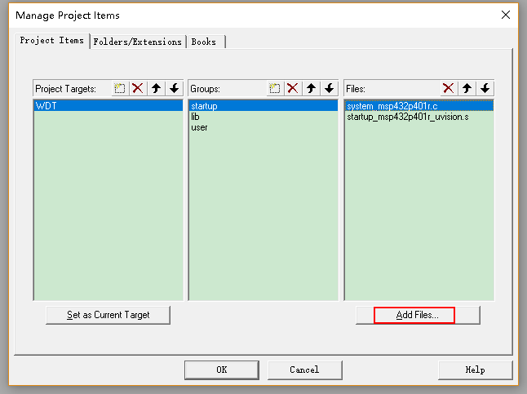
二、Keil 5新建工程
单击startup，再单击Add Files，在startup目录添加system_msp432p401r.c和startup_msp432p401r_uvision.s（文件路径可在source文件夹下tree.txt中查看）

Slide 25
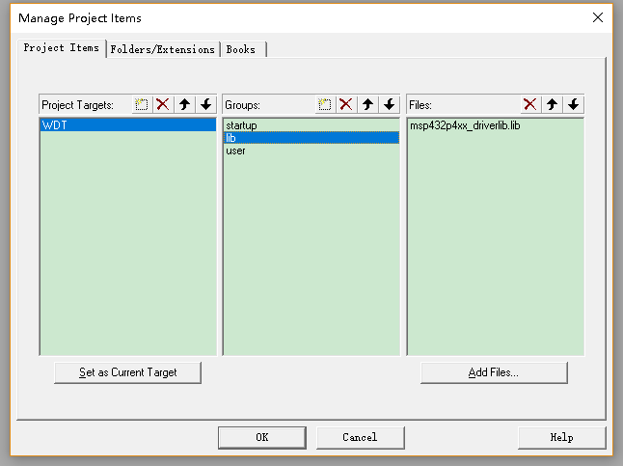
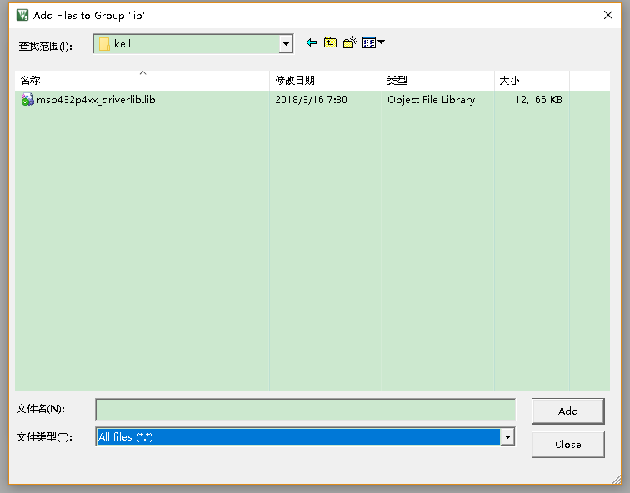
二、Keil 5新建工程
先单击lib，再单击Add Files，在lib目录添加msp432p4xx_driverlib.lib；同理在user目录下添加main.c；添加完成后单击OK即可。（添加lib文件时请注意文件类型，如右图所示）

Slide 26

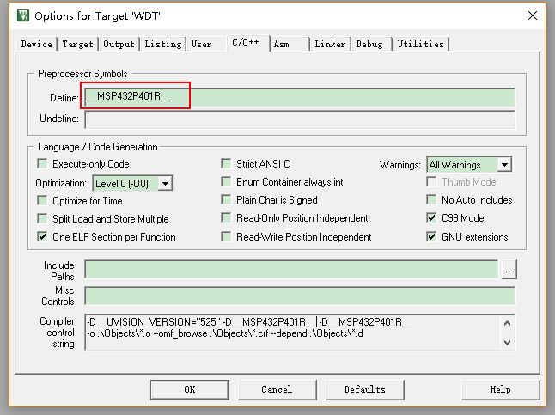
二、Keil 5新建工程
单击工具栏系统设置按钮，点击C/C++选项卡，定义“__MSP432P401R__”宏名。

Slide 27
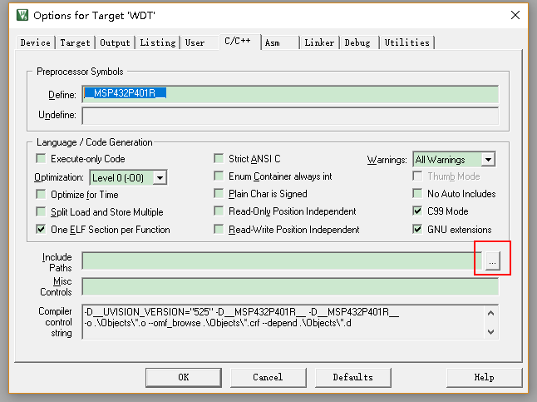
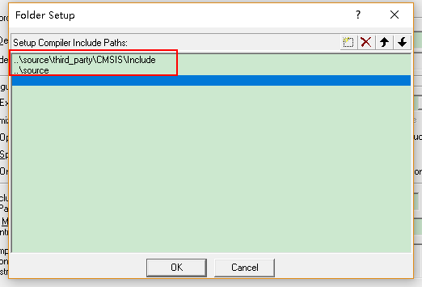
二、Keil 5新建工程
继续上页操作，点击左图红色框内按钮，添加以下两个头文件路径“..\source\third_party\CMSIS\Include”（CMSIS核心头文件path）和“..\source”，单击OK即可。

Slide 28
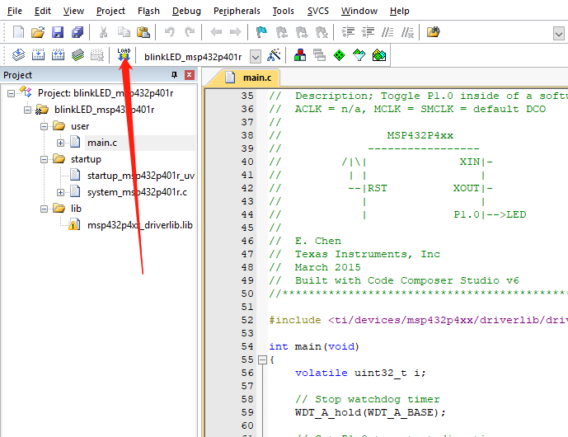
附 开箱示例（LED闪烁实验）
在一、二小节我们做好环境的准备工作后，为了让同学们对MSP432开发板有一个简单直观的体验，我们提供了一个开箱示例代码。
打开工程05_01 ，先编译然后点击下载（图中所示按钮），将代码下载到开发板flash中，注意观察开发板红灯是否闪烁。修改代码中灯闪烁频率数值，编译后再次下载到板子中，注意观察开发板红灯闪烁频率是否发生变化（请总结实验规律）。

Slide 29
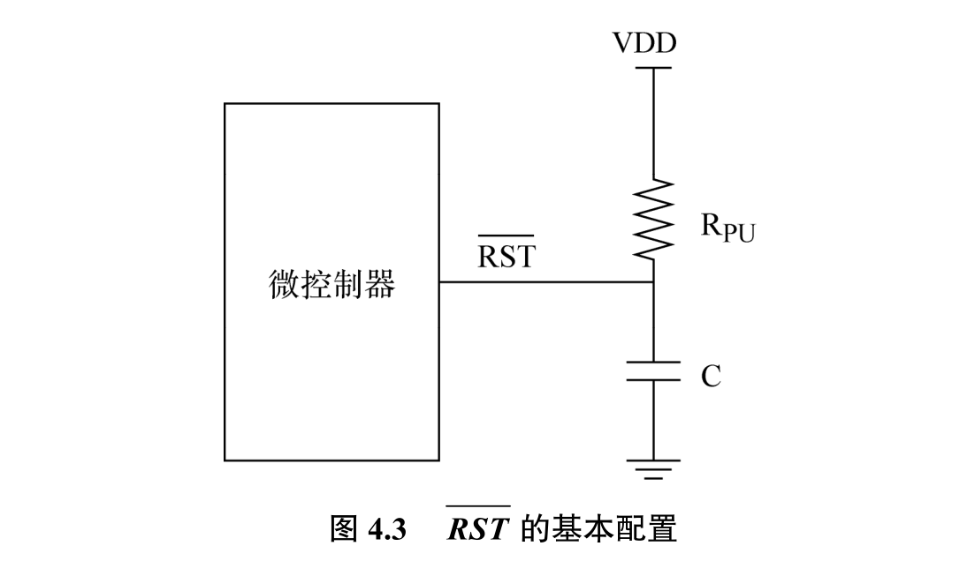
三、外部复位
外部复位即RESET 引脚低电平，当复位引脚RESET作为开漏输入时，在复位引脚上宽度最小为500ns 的低电平脉冲即可产生一个外部复位。复位引脚RESET作为开漏输入时用于对外部设备进行复位。

Slide 30
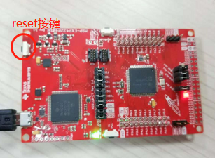
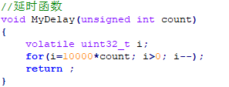
三、外部复位实验
外部复位实验
实验内容：
使用keil 5新建工程，工程名的格式为:Lab0502_Reset_学号.uvprojx；
控制LED1先长亮灭一次，再循环短亮灭。其中，第一次长亮灭要求灯亮时长定义为空循环600000次，即MyDelay(60)，关于MyDelay函数的定义如下图；灯灭时长定义为空循环300000次。循环亮灭中，灯亮时长定义为空循环100000次，灯灭时长定义为空循环500000次。
按压开发板Reset（S3）按钮，观察实验现象，并说明为何会产生此种实验现象的原因；

Slide 31
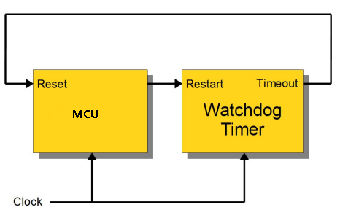
四、看门狗复位
看门狗定时器（Watch Dog Timer，WDT）与MCU 构成一个复位电路，这个电路一般有一个输入端和一个输出端，输入端用于“喂狗”，输出端接到MCU 的复位端。MCU正常工作的时候，每隔一端时间输出一个信号到“喂狗”端，使得看门狗计数器清零，如果超过规定的时间不喂狗，WDT 就会溢出并输出一个复位信号到MCU，使得MCU 复位，以防止MCU 死机。

Slide 32
四、看门狗复位
看门狗复位实验
实验内容：
开发板的LED2（绿灯）先闪烁两次，然后LED1（红灯）周期性地闪烁；当按压键S1(P1.1)时，请按照斐波那契数列(1,1,2,3,5,8..)增大count值，count值用于延时函数MyDelay，即随着count值变化，LED1的闪烁周期变化；
不断按压键S1(P1.1)，观察LED1（红灯）闪烁变化情况；
根据以上要求将工程05_03补充完整，请思考此工程的功能实现有哪些可改进的地方。

Slide 33
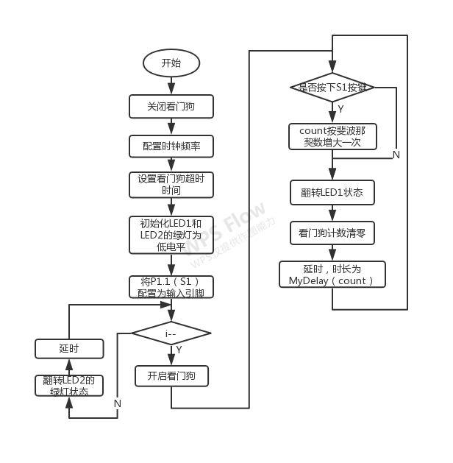
四、看门狗复位
看门狗复位实验
流程图如下：

Slide 34
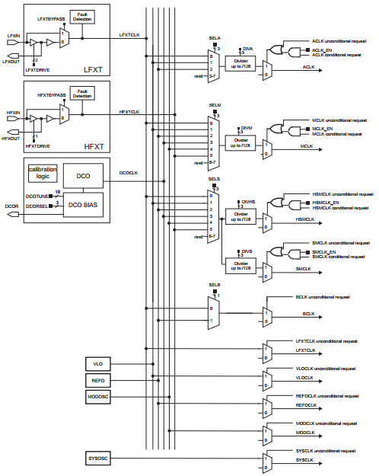
五、MCLK时钟配置
MCLK介绍：
MCLK为主时钟，用于CPU和片内外设。时钟系统模块的框图如下图所示：

Slide 35
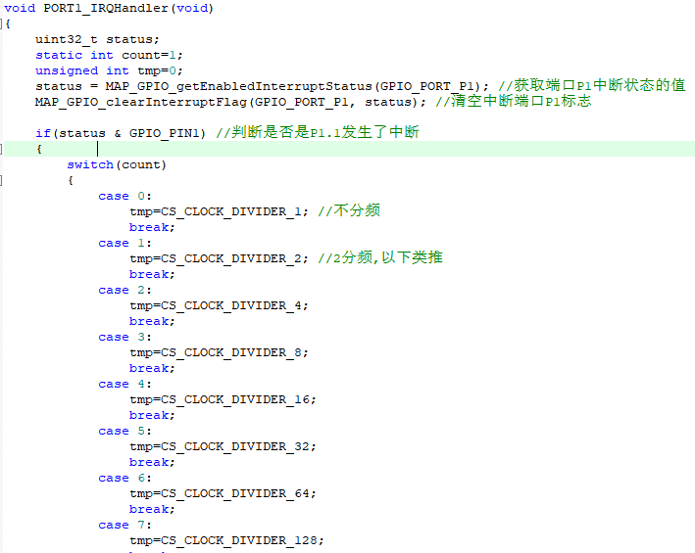
五、MCLK时钟配置
示例程序：
将工程05_04编译烧写至开发板后，可以观察到LED2的绿灯以较快的频率闪烁；每次按 S1键后，会改变时钟分频，LED2的绿灯闪烁频率会逐步减慢；连续按压S1键8次后， LED2的绿灯又会以起始频率闪烁。

Slide 36
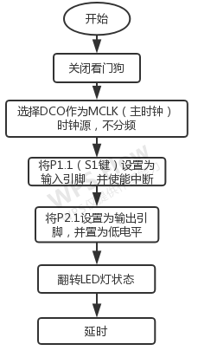
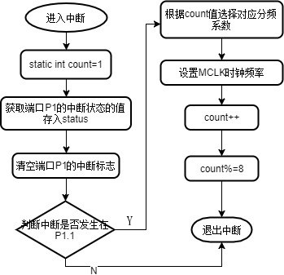
五、MCLK时钟配置
主程序流程图
P1.1中断流程图

Slide 37
五、MCLK时钟配置
小练习：
工程05_04中使用DCO时钟源，LED2的绿灯闪烁频率是周期性地由快变慢，周期为8。请更换时钟源为MODCLK，LED2的绿灯闪烁频率改为周期性地由慢变快，周期为6，要求能明显观察到闪烁快慢变化。
提示：
void CS_initClockSignal(uint32_t selectedClockSignal, uint32_t clockSource, uint32_t clockSourceDivider);
clockSource：
CS_MODOSC_SELECT (默认频率为24MHz)
clockSourceDivider可选值：
CS_CLOCK_DIVIDER_1
CS_CLOCK_DIVIDER_2
CS_CLOCK_DIVIDER_4
CS_CLOCK_DIVIDER_8
CS_CLOCK_DIVIDER_16
CS_CLOCK_DIVIDER_32
CS_CLOCK_DIVIDER_64
CS_CLOCK_DIVIDER_128

